Slide 1
CHÀO MỪNG QUÝ THẦY, CÔ GIÁO ĐẾN DỰ GIỜ LỚP
Trường Tiểu học Nhơn Phú
Môn: Đạo đức
Bài 9: Em với anh chị trong gia đình
Giáo viên: Huỳnh Thị Diễm Kiều
Năm học: 2023-2024

Slide 2
KHỞI ĐỘNG

Slide 3
a. Cùng hát bài Làm anh khó đấy

Slide 4
HÌNH THÀNH KIẾN THỨC MỚI

Slide 5
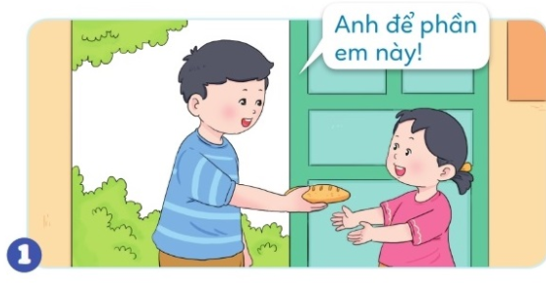
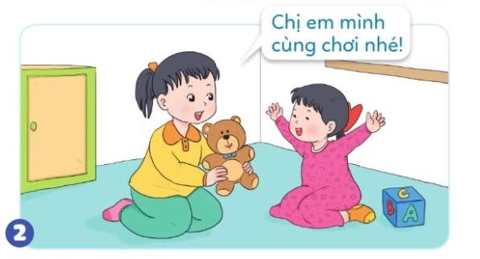
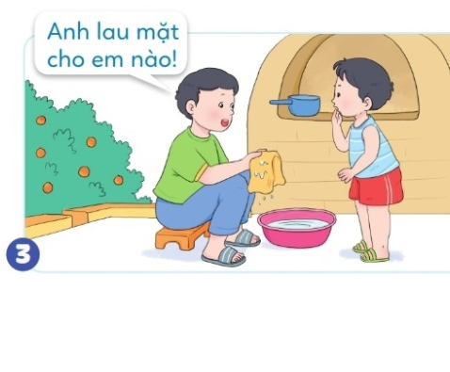
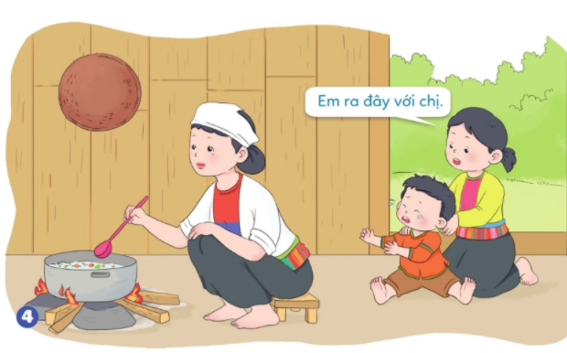
a. Xem tranh và nêu những việc anh chị nên làm đối với em nhỏ

Slide 6
Tranh 1: Anh đưa cho em cái bánh và nói « Anh để phần em này». Việc làm đó thể hiện anh quan tâm, nhường nhịn em.

Slide 7
Tranh 2: Chị rủ em chơi gấu bông, chị nói: “Chị em mình cùng chơi nhé”. Việc này thể hiện chị biết nhường nhịn và hòa thuận với em.

Slide 8
Tranh 3: Anh đang giặt khăn để rửa mặt cho em, anh nói: “Anh lau mặt cho em nào!”. Việc làm đó thể anh rất quan tâm và biết chăm sóc em.

Slide 9
Tranh 4: Mẹ đang nấu cơm. Chị dỗ em và nói: “Em ra đây với chị”. Việc làm này thể hiện chị biết trông em, dỗ dành để em khỏi khóc.

Slide 10
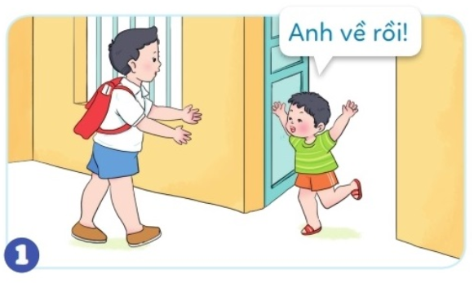
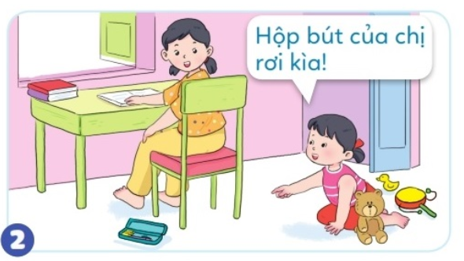
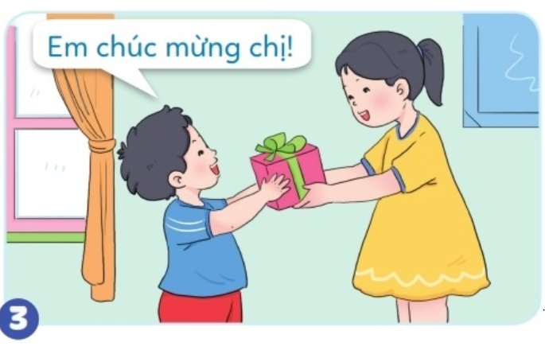
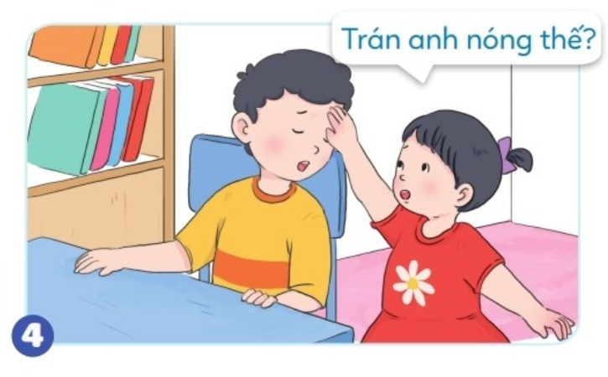
b. Nêu những việc em nên làm với anh chị qua các tranh dưới đây

Slide 11
Tranh 1: Thấy anh đi học về, em chạy ra chào anh. Điều đó thể hiện em rất lễ phép với anh.

Slide 12
Tranh 2: Chị làm rơi hộp bút, em nhắc chị « Hộp bút của c rơi kìa!». Điều đó thể hiện em rất quan tâm đến anh chị.

Slide 13
Tranh 3: Em tặng quà cho chị và nói «Em chúc mừng chị!». Việc làm này thể hiện em biết quan tâm, chia sẻ với chị.

Slide 14
Tranh 4: Em thấy anh mệt, em sờ trán anh và nói: «Trán anh nóng thế?». Điều đó thể hiện em rất quan tâm đến anh.

Slide 15
LUYỆN TẬP

Slide 16
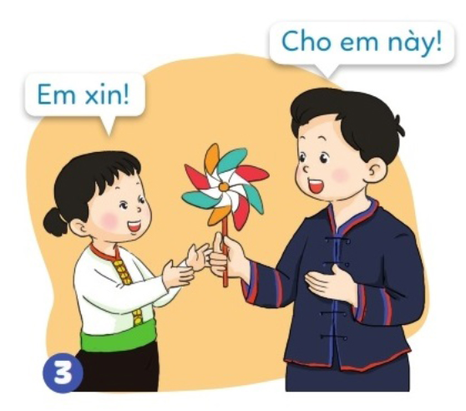
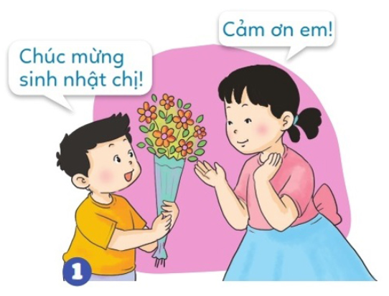
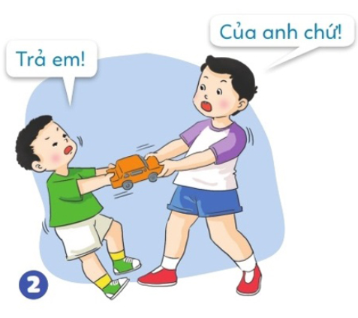
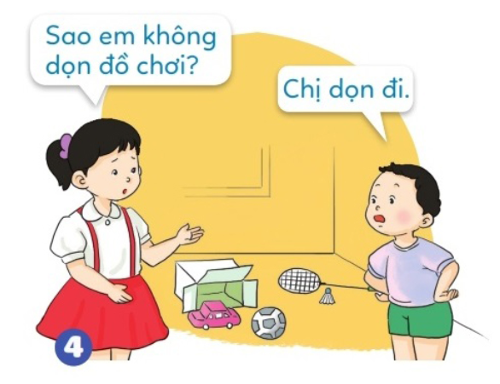
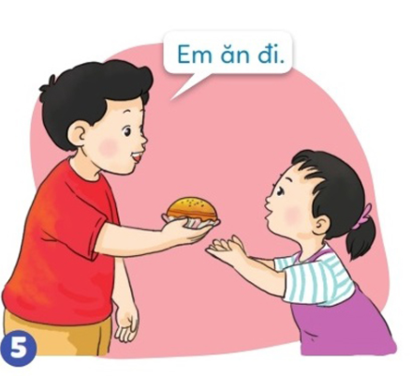
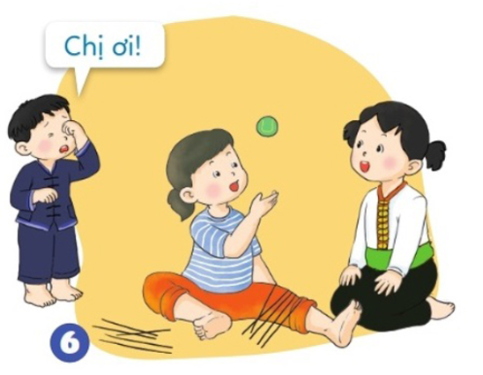
a. Em có nhận xét gì về lời nói, việc làm của bạn trong mỗi tranh dưới đây:

Slide 17
Thảo luận nhóm

Slide 18
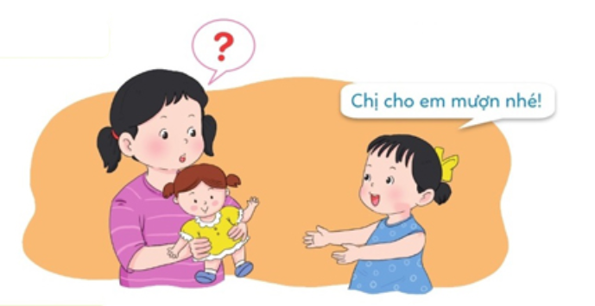
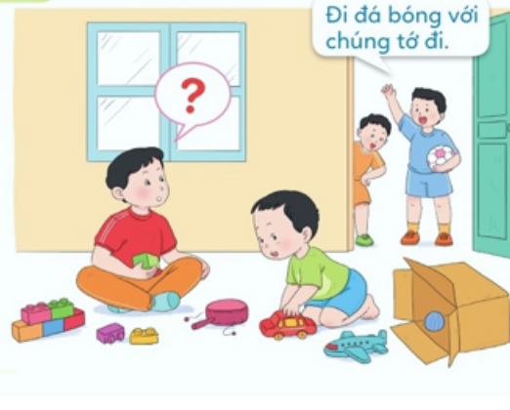
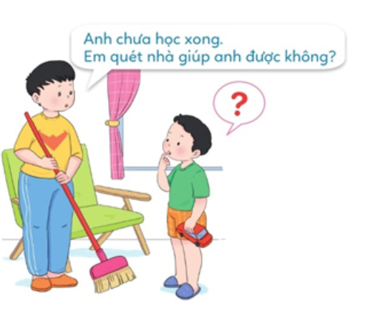
b. Em sẽ làm gì nếu em là bạn trong mỗi tình huống dưới đây?
Tình huống 1
Tình huống 2
Tình huống 3

Slide 19
Thảo luận nhóm
Đóng vai xử lí tình huống

Slide 20
LỜI KHUYÊN
Anh chị em hòa thuận
Yêu thương, giúp đỡ nhau
Tình cảm sẽ bền lâu
Gia đình thêm đầm ấm.

Slide 21
Cảm ơn quý thầy cô đã đến dự.
Kính chúc quý thầy cô
sức khỏe và thành công!

